Slide 1
Postavljanje proxomxa na Virtuelnu mašinu
Smajić Samra, Škorić Besim, Tešnjak Tea, Tica Emma
Operativni
sistemi

Slide 2


Koraci:
.
1
Mogućnosti ProxMoxa
2
Adapcija postavki u BIOS-u
3
Instalacija
4
Dodavanje dodatne memorije

Slide 3
Mogućnosti ProxMoxa

Slide 4
O ProxMox-u
Prednosti
ProxMox virtuelno okruženje (ProxMox Virtual Environment) ili skraćeno PVE predstavlja virtuelnu platformu programskog koda koja sadrži hipervizor.
Hipervizor može pokretati operativne sisteme kao što su Linux i Windows, macOS, Minix.
ProxMox podržava Linux kontejnere koji omogućavaju uštedu hardverskih resursa.
Jedna od najvećih prednosti je jednostavna upotreba, što je veoma korisno za manje iskusne korisnike ili učenike.
Platforma je besplatna i omogućava pristup bilo kome.
Obzirom da podržava i virtuelne mašine i kontejnere, ProxMox stvara fleksibilnost u odabiru tehnologije koja najbolje odgovara korisniku.
Temelji se na stabilnoj i pouzdanoj arhitekturi, te kao takav osigurava kontinuitet u radu i ima odlične preformanse.

Slide 5





Šta nam je potrebno za korištenje ProxMox-a?
Da bismo pokrenuli ProxMox, potrebno je da na računaru imamo instaliranu:
neku viruelnu mašinu poput VMWare Workstation, Oracle VM VirtualBox, Hyper-V ili slično:
ISO fajl ProxMox-a
VMWare
Oracle VM VirtualBox
Hyper-V
ProxMox ISO

Slide 6
Adapcija postavki u BIOS-u

Slide 7
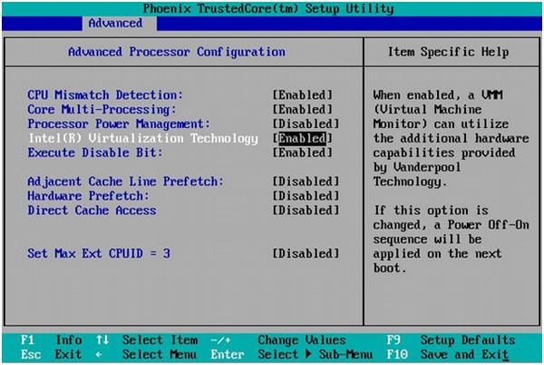
Enable Virtualization
Kako bismo mogli raditi na ProxMox-u potrebno je da najprije pristupimo BIOS-u, te da uključimo virtualizaciju.
Prvi Korak
Drugi korak
Treći korak
Restatrovati računar
Pokrenuti BIOS(delete, ecs, f1, f2, f4)
Pronaći Vitrualization Technology u postavkama

Slide 8
Instalacija

Slide 9
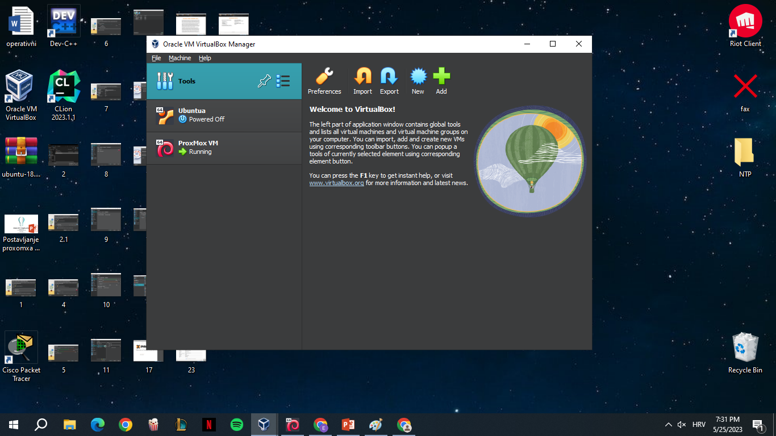
Najprije ćemo pokrenuti našu vituelnu mašinu

Slide 10
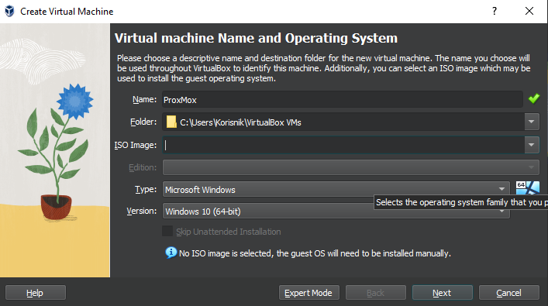
Najprije ćemo pokrenuti našu vituelnu mašinu

Slide 11
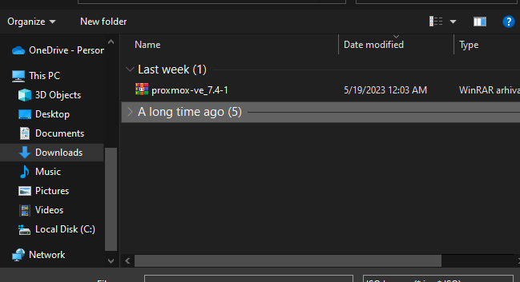

Slide 12
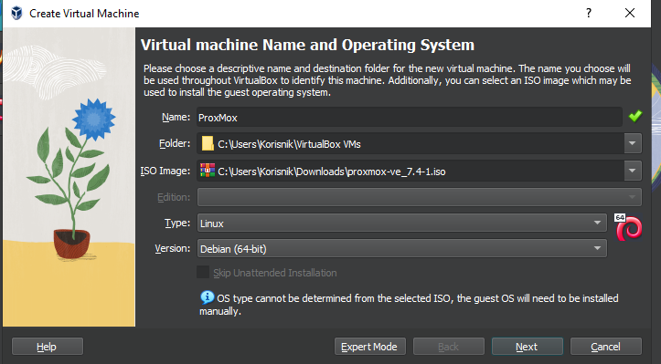

Slide 13
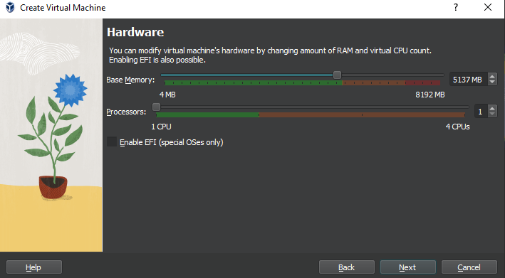

Slide 14
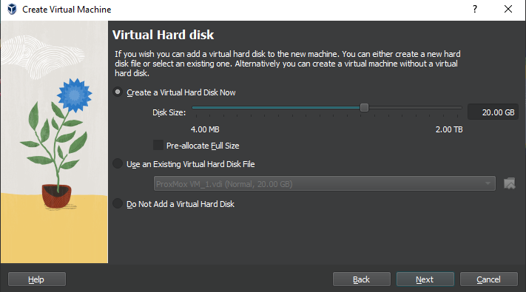

Slide 15
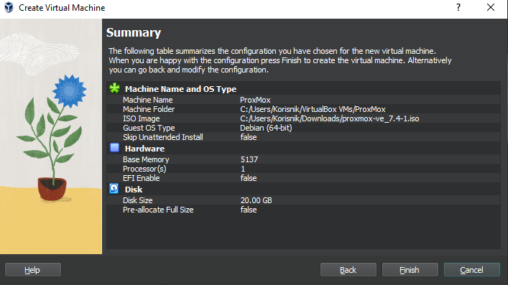

Slide 16
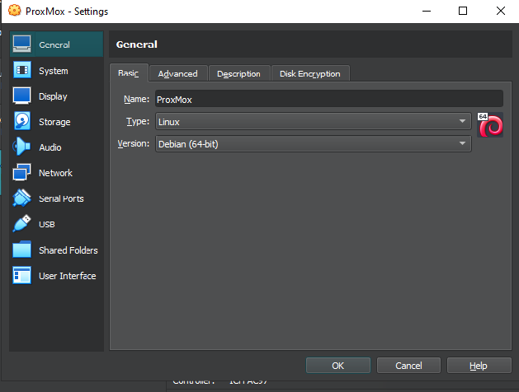

Slide 17
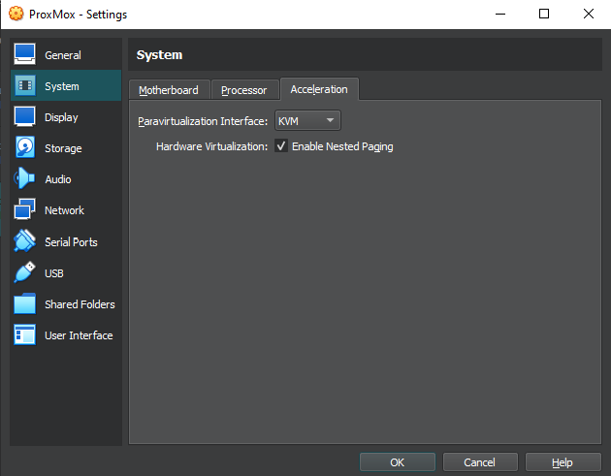

Slide 18
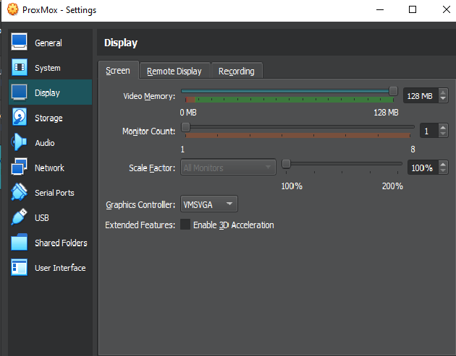

Slide 19
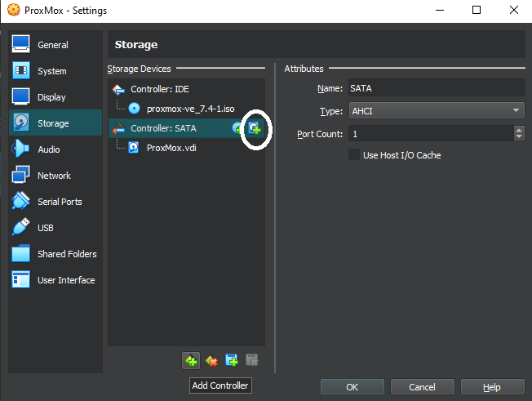

Slide 20
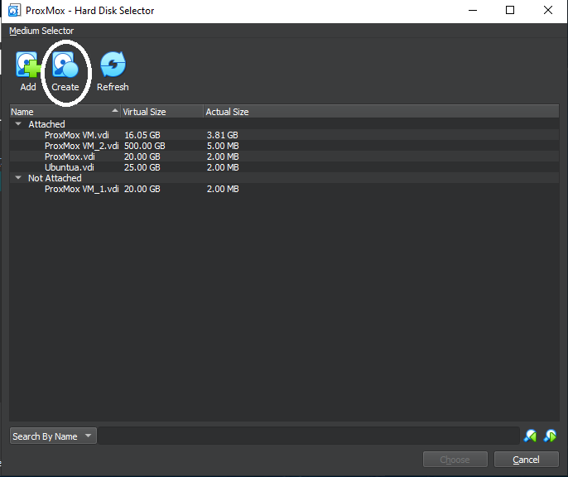

Slide 21
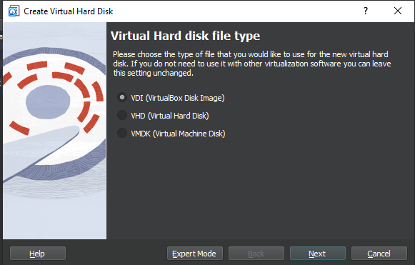

Slide 22
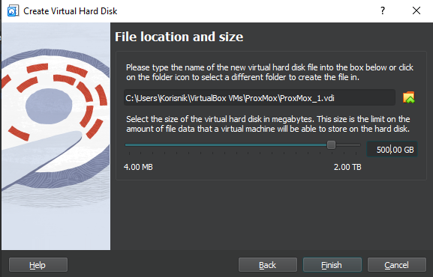

Slide 23
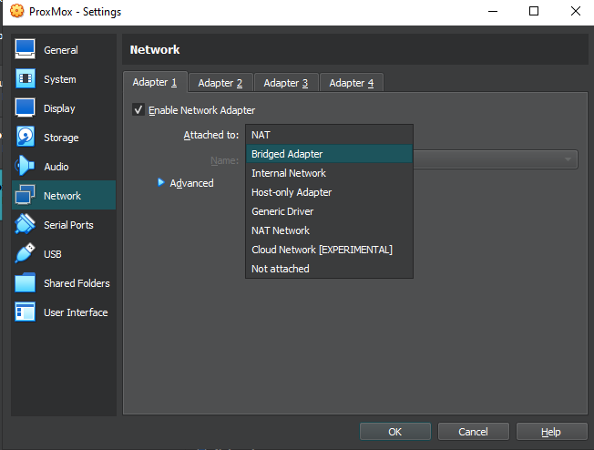

Slide 24
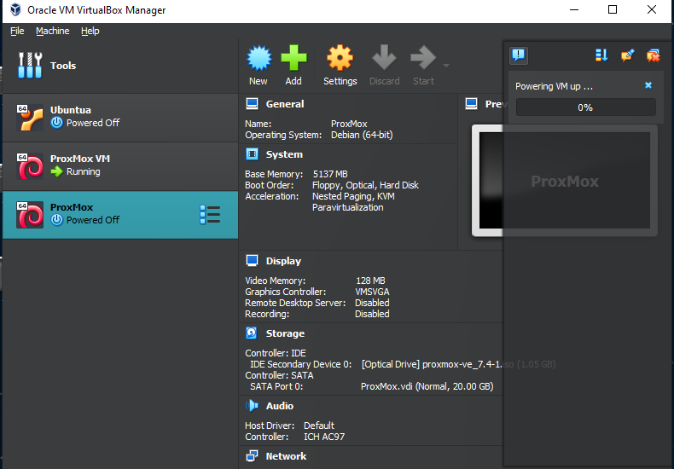

Slide 25
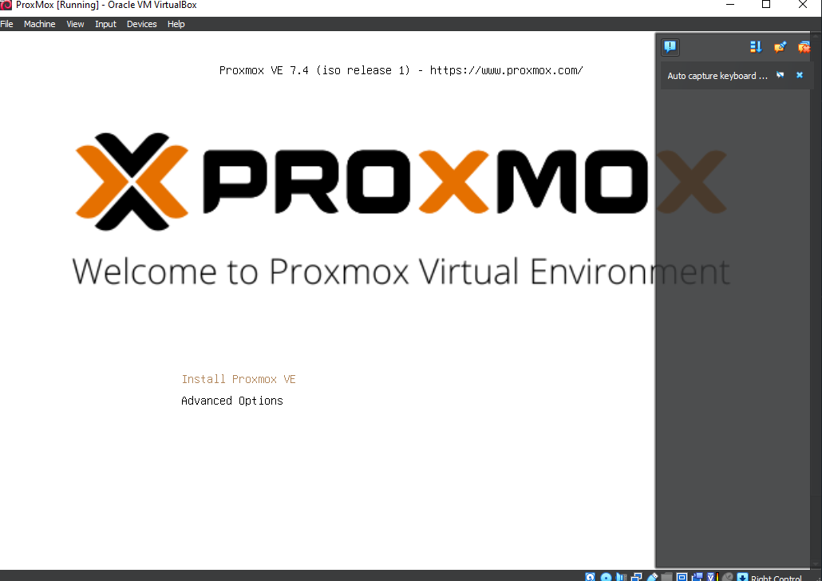

Slide 26
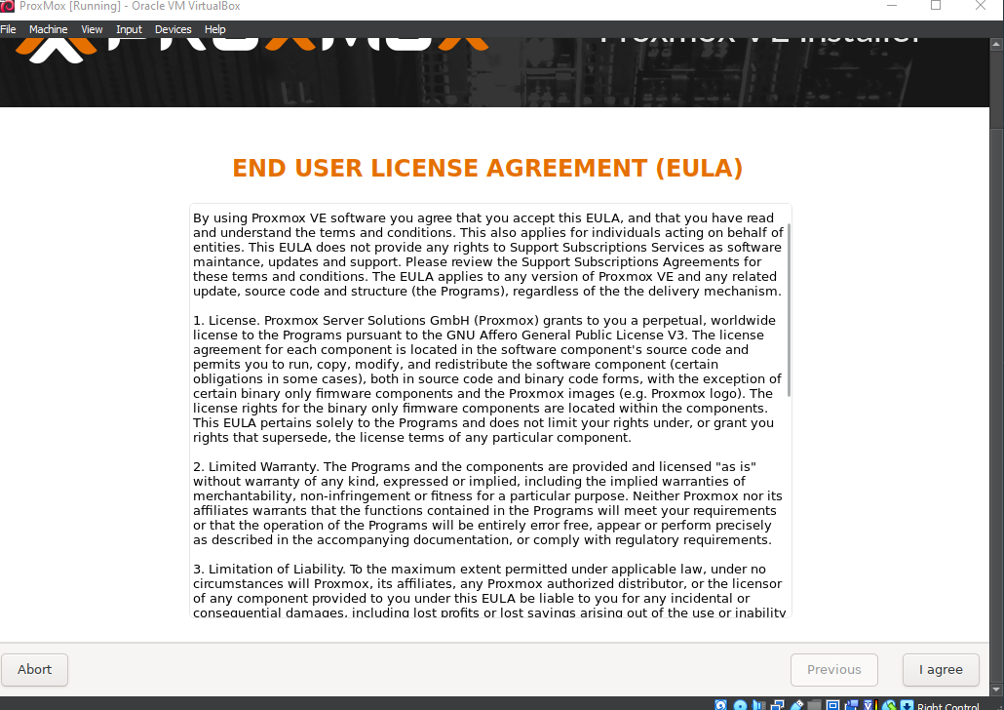

Slide 27
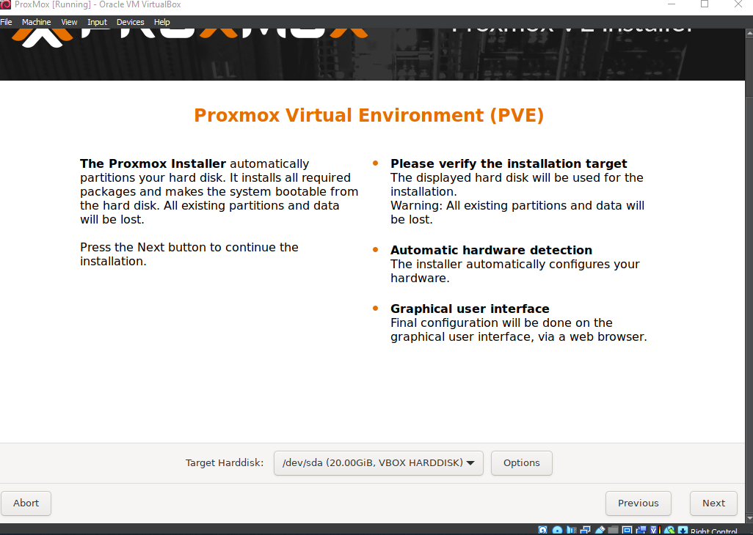

Slide 28
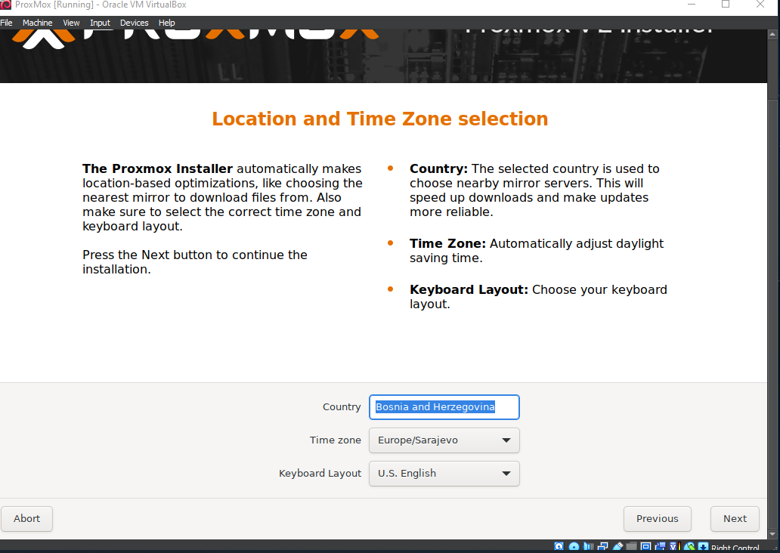

Slide 29
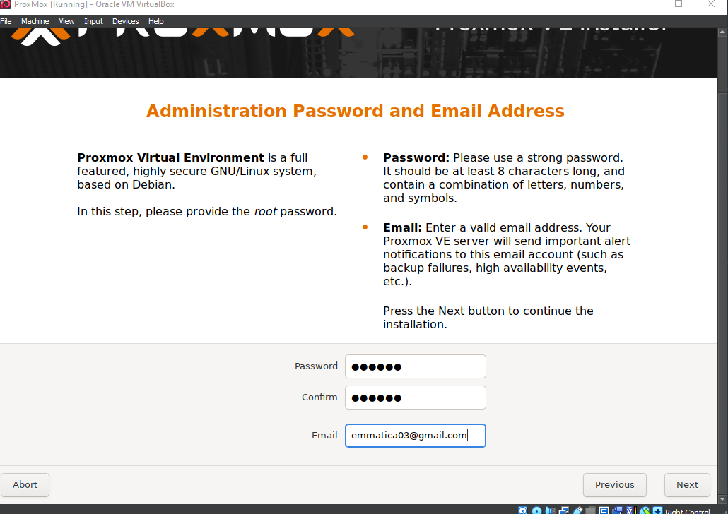

Slide 30
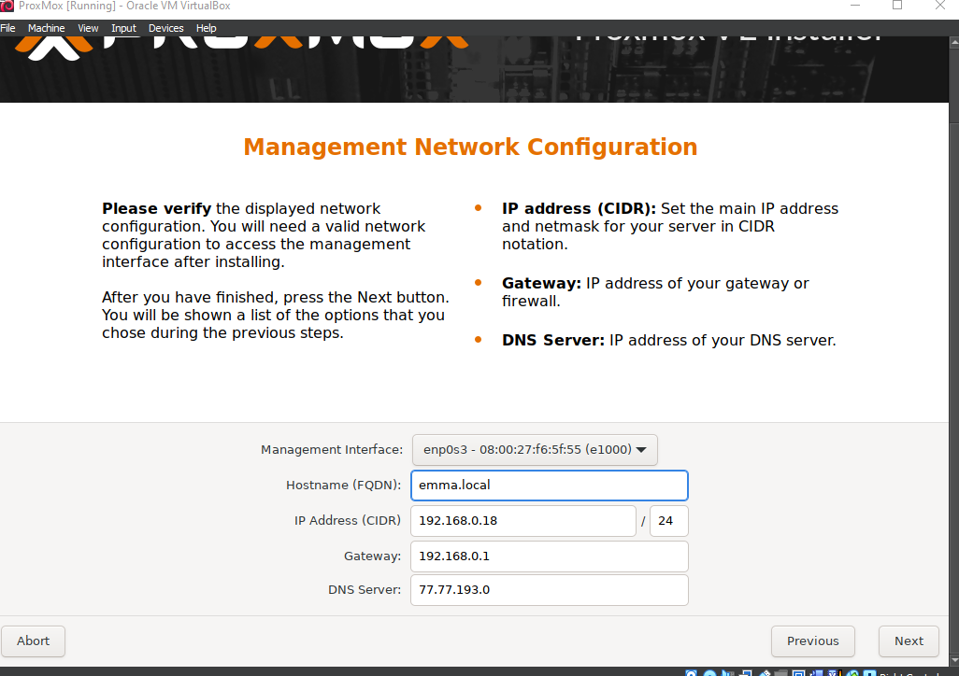

Slide 31
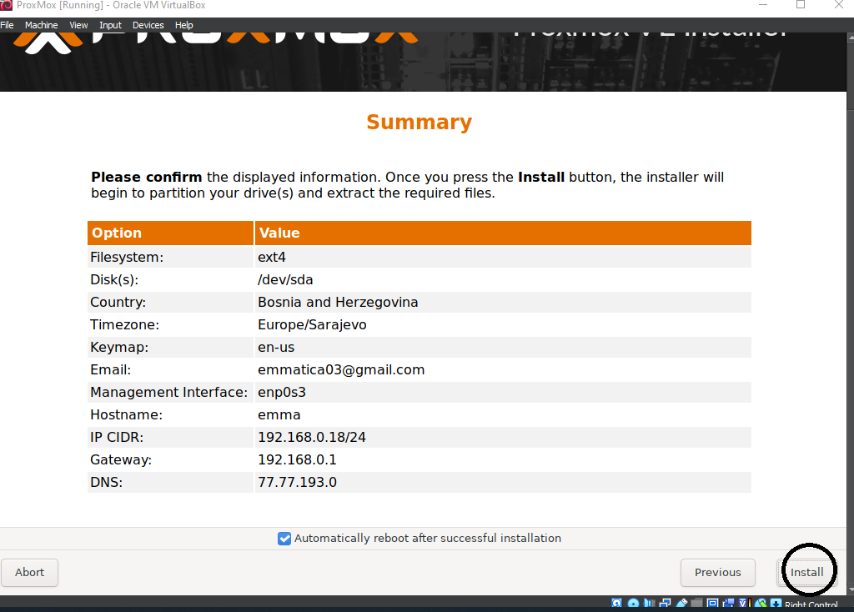

Slide 32
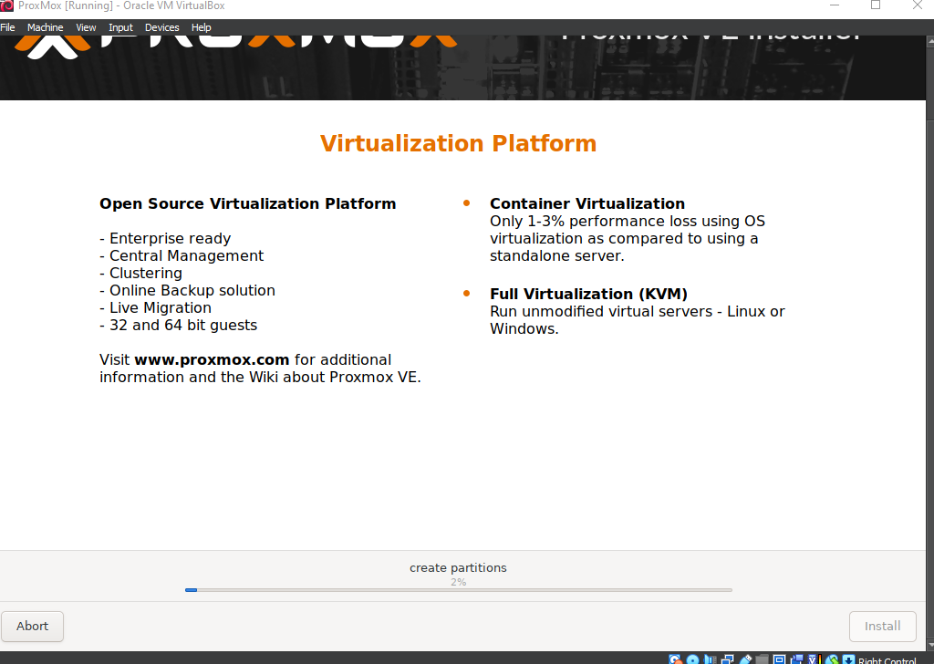

Slide 33
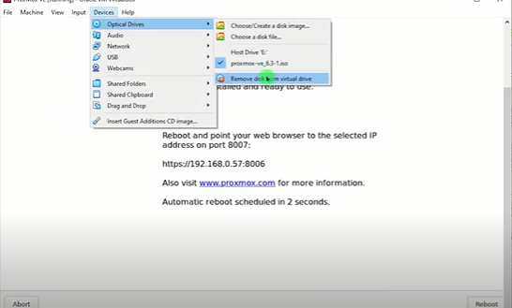

Slide 34
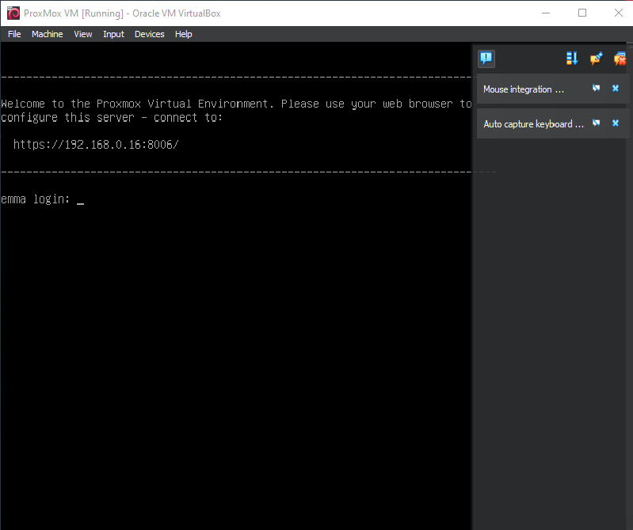

Slide 35
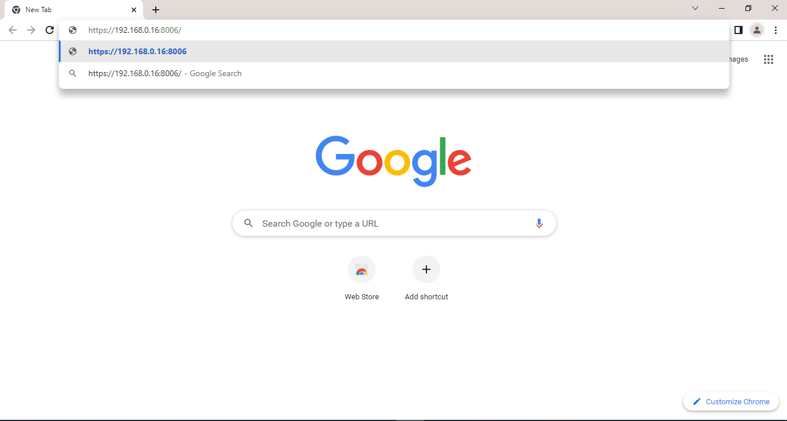

Slide 36
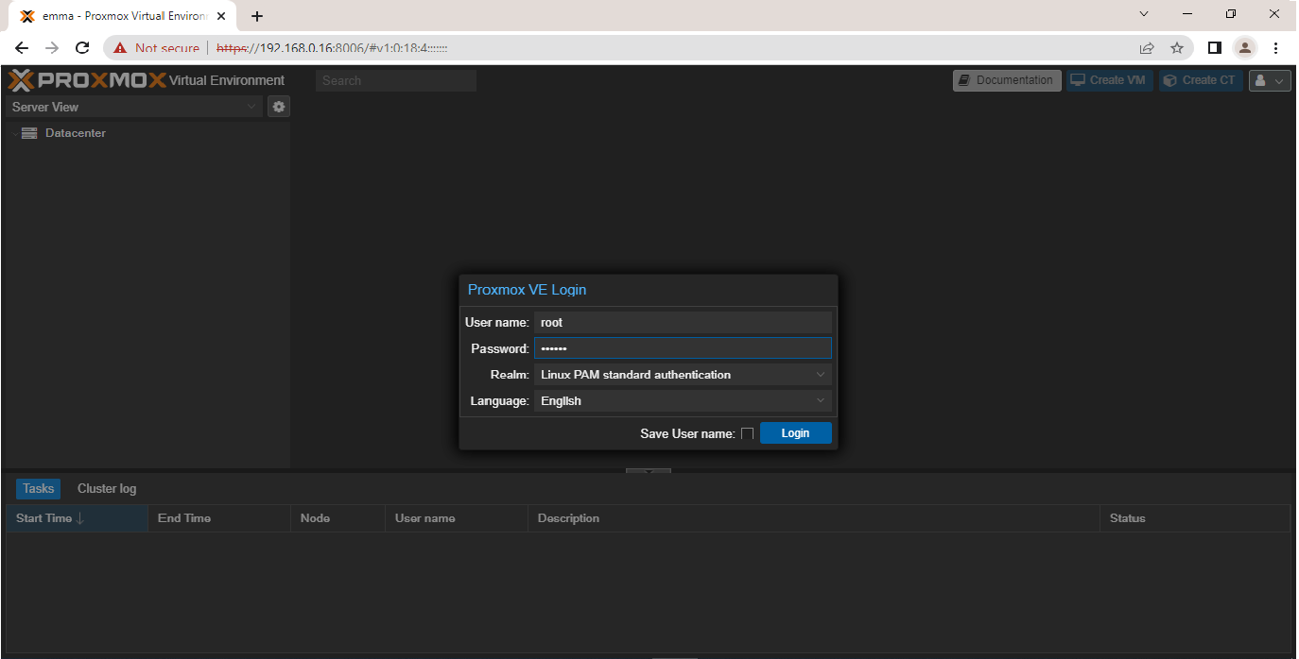

Slide 37
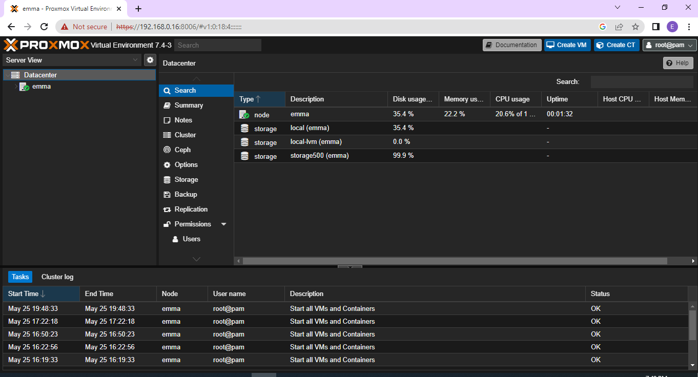

Slide 38
Dodavanje dodatne memorije

Slide 39
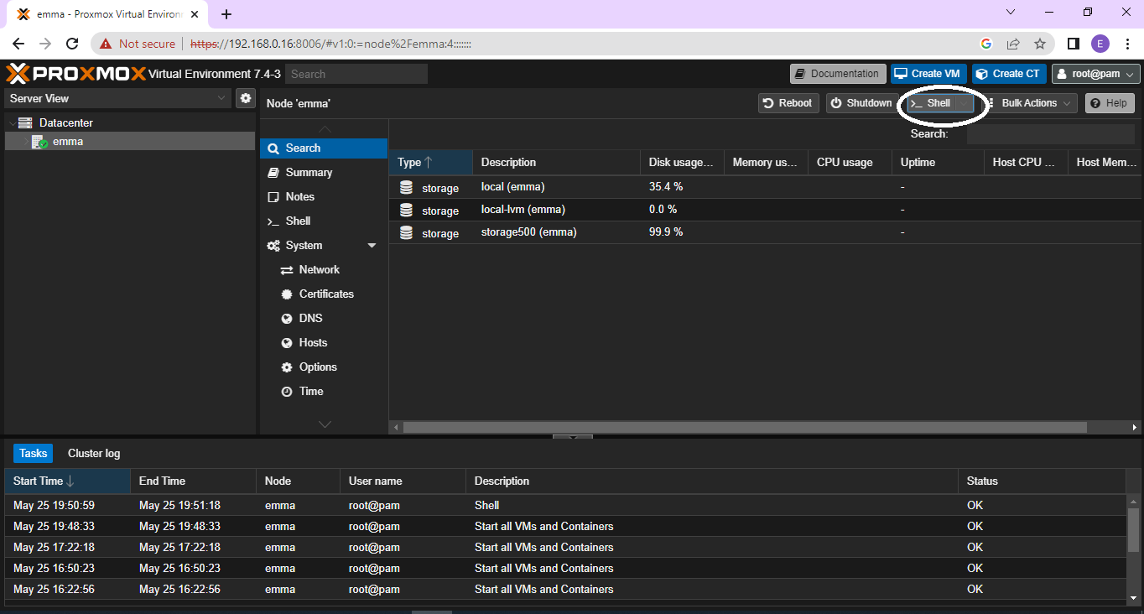

Slide 40
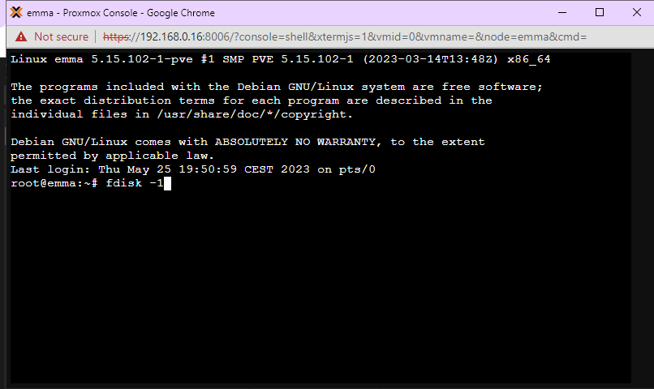

Slide 41
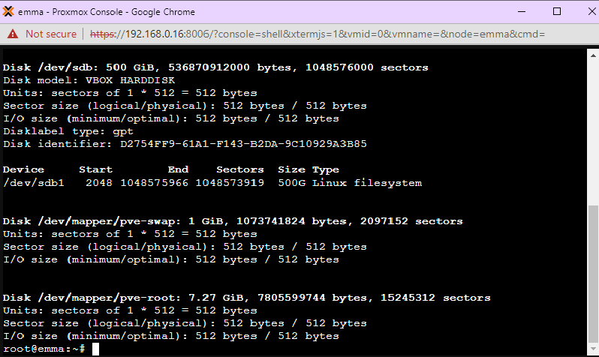

Slide 42
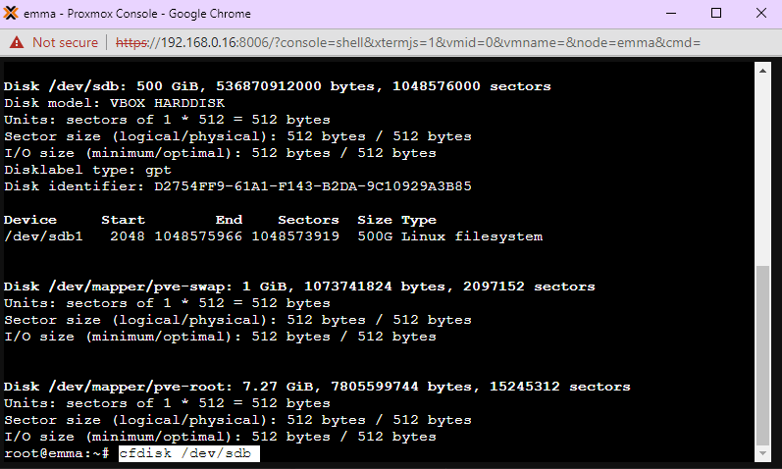

Slide 43
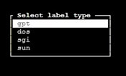
Nakon što pritisnemo enter iskočit će nam prozror gdje ćemo od navedenih opcija izabrati gpt
모바일 이미지

Slide 44
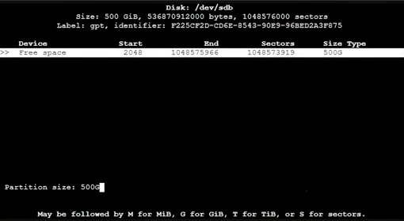
Kliknemo enter pa idemo write>yes>quit

Slide 45
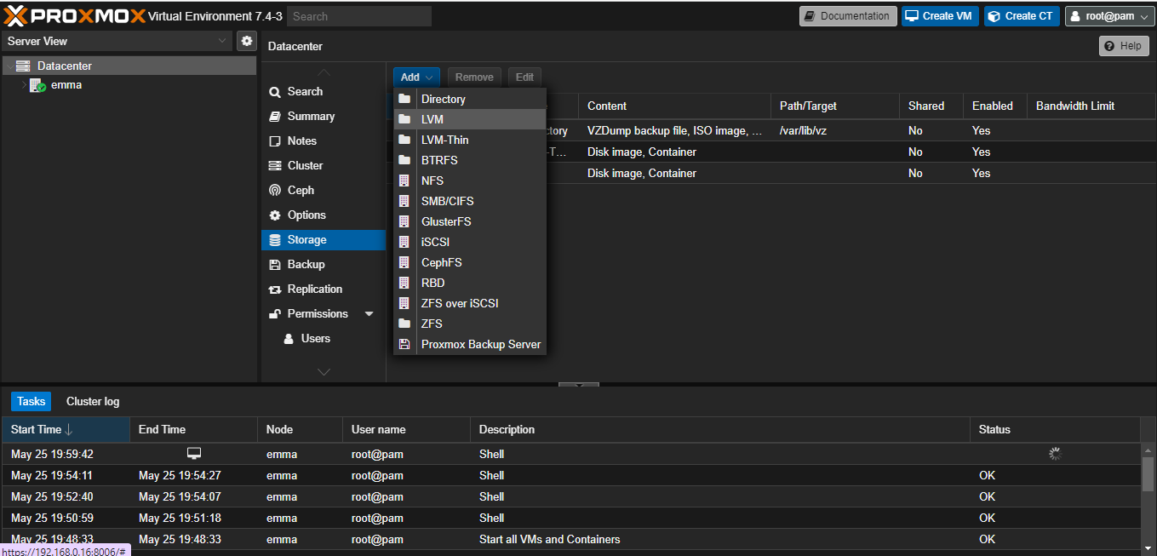

Slide 46
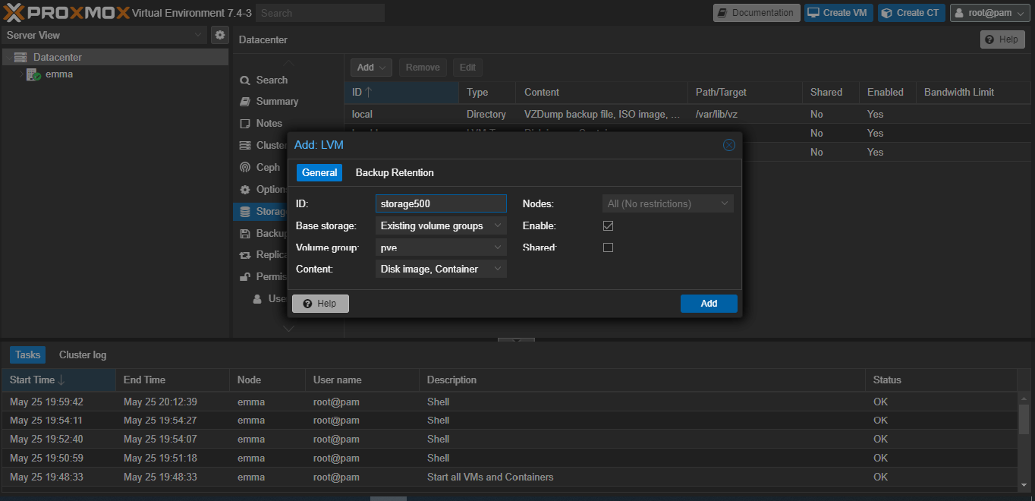

Slide 47
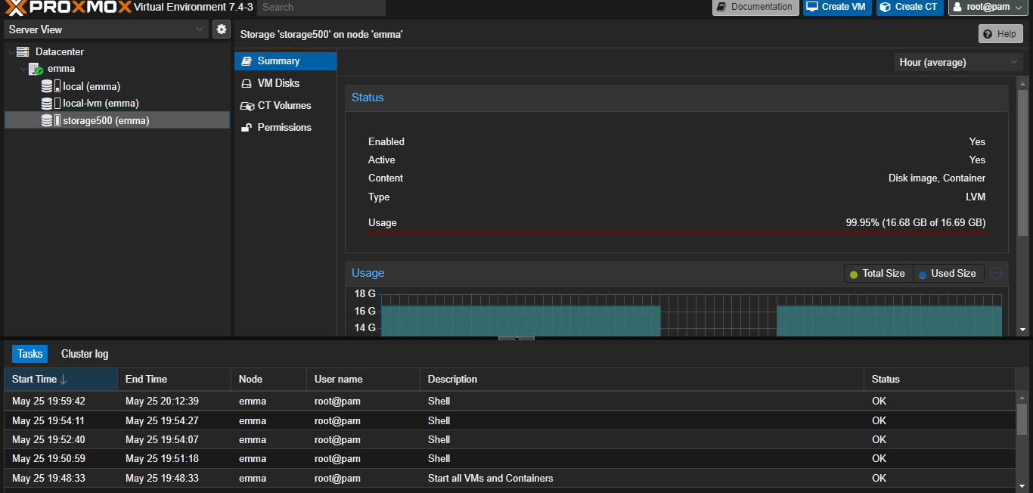

Slide 48
Hvala na pažnji!

